Slide 1
C 프로그래밍 1
Lecture Note #02
조용주
ycho@smu.ac.kr

Slide 2









Chapter 02-1. Hello world! 들여다보기
윤성우의
열혈 C 프로그래밍
윤성우 저 열혈강의 C 프로그래밍 개정판

Slide 3
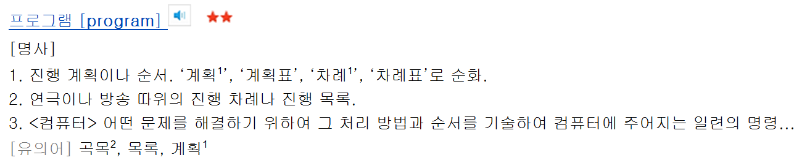
컴퓨터 프로그래밍?
프로그램? (네이버 사전)
컴퓨터 프로그래밍이란?
컴퓨터에게 문제를 해결하기 위해 일을 시키는 방법
컴퓨터가 이해할 수 있도록 구체적으로 설명해주는 것이 필요함
궁극적으로 컴퓨터가 이해하고 시키는 대로 수행할 수 있는 실행 파일을 만들어내는 것이 목적

Slide 4
컴퓨터 프로그래밍?
실행파일이란?
0, 1 즉 이진수로 구성되어 컴퓨터가 수행해야 할 일의 정보를 담고 있는 파일
C 프로그래밍 언어?
컴퓨터 프로그램을 만들 수 있는 도구 중 한 가지

Slide 5
C언어의 기본단위인 '함수'의 이해
C언어의 기본 단위는 함수
함수를 만들고, 만들어진 함수의 실행순서를 결정하는 것이 C언어로 프로그램을 작성하는 것
함수의 기본 특성
수학
함수에는 입력과 출력이 존재함
C언어
4가지 종류
입력과 출력이 있는 경우
입력은 있으나 출력이 없는 경우
입력은 없지만, 출력은 있는 경우
입력도 없고 출력도 없는 경우

Slide 6
함수
수학에서 배운 함수
C 언어의 함수
입력
입력
입력
1
2
3
출력
출력
출력
1. 입력과 출력이 모두 존재하는 함수2. 입력만 있고 출력이 없는 함수
3. 입력은 없고 출력만 있는 함수
4. 입력과 출력이 모두 없는 함수
4

Slide 7
함수의 이해
C언어의 함수와 관련된 용어 정리
함수의 정의
만들어진 함수
실행(호출)이 가능한 함수
함수의 호출
함수의 실행을 명령하는 행위
인자의 전달
함수의 실행을 명령할 때 전달하는 입력 값
C언어는 함수로 시작해서 함수로 끝난다

Slide 8
예제 Hello.c에서의 함수는 어디에?
프로그램의 시작
첫 번째 함수가 호출되면서 프로그램은 시작된다
제일 먼저 호출되는 함수는?
main이라는 이름의 함수
따라서 C언어로 구현된 모든 프로그램은 시작점에 해당하는 main이라는 이름의 함수를 반드시 정의해야 한다.
즉, main이라는 이름의 함수가 자동으로 호출이 되면서 프로그램은 실행된다.
함수의 기능
함수의 기능은 중괄호 안에 표현되며, 중괄호 안에 표현된 함수의 기능을 가리켜 함수의 몸체(Body)라고 함

Slide 9
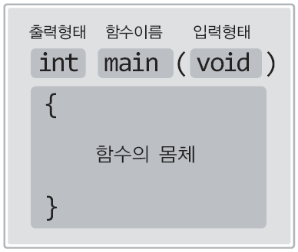
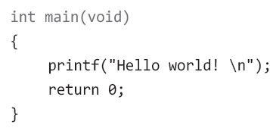
함수의 이해
C언어의 함수에 표시되는 세 가지
함수의 이름
함수를 호출할 때 사용하게 되는 이름
출력형태
실행의 결과! 일반적으로 반환형(return type)이라고 함
입력형태
함수를 호출할 때 전달하는 입력 값의 형태
순차적으로 실행

Slide 10
세미콜론
함수 내에 존재하는 문장의 끝에는 세미콜론 문자 ; 을 붙여준다.
세미콜론은 문장의 끝을 표현하기 위한 문자이다.
열 줄에 표현된 코드는 열 개의 문장인가?
하나의 문장이 둘 이상의 줄에 표시될 수도 있고, 한 줄에 둘 이상의 문장이 표시될 수도 있다.
즉, 줄 바뀜은 문장의 바뀜을 뜻하는 것이 아니다.

Slide 11
세미콜론
한 줄에 하나의 문장을 표시하는 것이 가장 일반적이고 또 보기도 좋다.
다음 세 main 함수는 모두 동일한 프로그램이다. 줄 바뀜의 차이가 프로그램의 차이로 이어지지 않는다.
int main(void) { printf("Hello world! \n"); return 0; }
int main(void)
{
printf("Hello world! \n"); return 0;
}
int main(void)
{
printf("Hello world! \n");
return 0;
}

Slide 12
소스코드의 세세한 분석
#include <stdio.h>
int main(void)
{
printf("Hello world! \n");
return 0;
}
헤더파일 사용 선언문
처음 보는 함수의 호출문
#include <stdio.h>
stdio.h 파일의 내용을 이 위치에 넣으라는 뜻
printf함수를 사용하기 위해 필요한 문장
stdio.h파일에는 printf함수 호출에 필요한 정보 존재

Slide 13
소스코드의 세세한 분석
printf("Hello World!\n");
printf라는 이름의 함수를 호출하는 문장
입력 값(인자)는 문자열 "Hello World!\n"
인자는 소괄호를 통해서 해당 함수에 전달됨
return 0;
함수를 호출한 영역으로 값을 전달 (반환)
현재 실행중인 함수의 종료

Slide 14
용어 정리
표준함수
이미 만들어져서 기본적으로 제공되는 함수
printf함수는 표준 함수임
표준 라이브러리
표준함수들의 모음을 뜻하는 말
printf함수는 표준 라이브러리에 속해 있음 (일부임)

Slide 15
Chapter 02-2. 주석이 들어가야 완성된 프로그램
윤성우의
열혈 C 프로그래밍
윤성우 저 열혈강의 C 프로그래밍 개정판

Slide 16
주석(Comment)
/* 헤더 처리 */
#include <stdio.h>
int main(void)
{
/* 화면에 문장 출력 */
printf("Hello world! \n");
return 0;
}

Slide 17
주석의 필요성과 블록단위 주석
주석(Comment)의 이해
주석은 소스코드에 삽입된 메모를 뜻함
컴파일 대상에서 제외가 되기 때문에 주석의 유무는 컴파일 및 실행의 결과에 영향을 미치지 않음
주석의 필요성
코드 분석은 쉽지 않음
따라서 코드를 분석해야 하는 남을 위해서 그리고 코드를 작성한 스스로를 위해서 코드에 대한 설명인 주석을 달아놓을 필요가 있음
프로그래밍의 대부분은 남이 작성한 코드를 수정하는 일

Slide 18
주석의 필요성과 블록단위 주석
블록 단위 주석
행 단위 주석
/* 주석 처리된 문장 */
/* 주석 처리된 문장1
주석 처리된 문장2
주석 처리된 문장3
*/
// 주석 처리된 문장1
// 주석 처리된 문장2
// 주석 처리된 문장3
한 행의 주석처리
여러 행의 주석처리
한 행 단위로의 주석처리

Slide 19
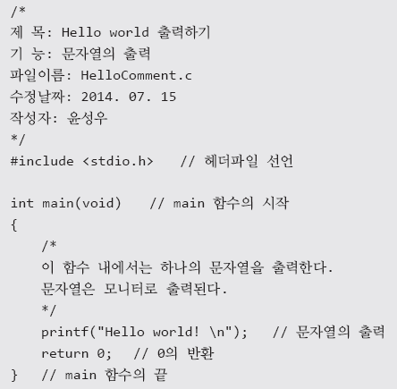
주석 처리의 예

Slide 20
주석 처리에 있어서의 주의점
잘못 달린 주석
괜찮은 주석
/*
주석 처리된 문장
/* 단일행 주석 처리 */
주석 처리된 문장2
*/
/*
주석 처리된 문장
// 단일행 주석 처리
주석 처리된 문장2
*/
잘못 달린 주석
(컴파일 시 오류 발생)
잘 달린 주석
(컴파일 시 오류 발생하지 않음)
주석을 달다 보면 겹치는(중첩되는) 경우가 발생함
블록 단위 주석은 겹치는 형태로 붙일 수 없음

Slide 21
Chapter 02-3. printf 함수의 기본적인 이해
윤성우의
열혈 C 프로그래밍
윤성우 저 열혈강의 C 프로그래밍 개정판

Slide 22

printf함수를 이용한 정수 출력
int main(void) {
printf("Hello everybody\n");
printf("%d\n", 1234);
printf("%d %d\n", 10, 20);
return 0;
}
실행결과
%d
문자열에 삽입된 %d를 가리켜 '서식문자'라 함
서식문자는 출력 형태를 지정하는 용도로 사용됨
%d는 부호가 있는 10진수 정수(decimal number)의 형태로 출력하라는 의미임

Slide 23
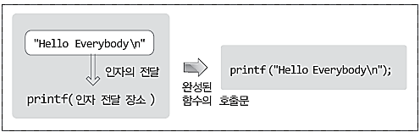
printf함수를 이용한 정수 출력
\n은 이스케이프 시퀀스 또는 특수 문자라 불리며 개 행(줄바꿈)을 의미하는 용도로 사용됨
출력 대상은?
큰 따옴표로 표시되는 문자열의 뒤에 이어서 표시를 하며, 콤마로 각각을 구분함
서식문자 %d가 두 개 있으면, 출력 대상도 두 개 있어야 함

Slide 24
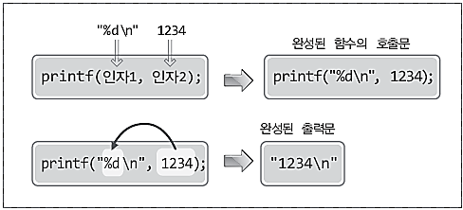
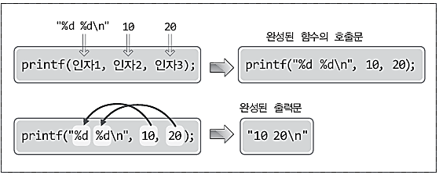
printf함수를 이용한 정수 출력

Slide 25
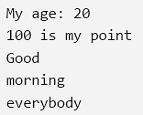
출력의 형태를 다양하게 조합할 수 있음
int main(void) {
printf("My age: %d \n", 20);
printf("%d is my point \n", 100);
printf("Good \nmorning \neverybody\n");
return 0;
}
실행결과

Slide 26
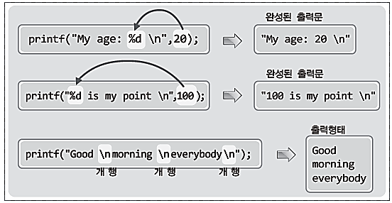
출력의 형태를 다양하게 조합할 수 있음
나중에 보다 다양한 서식문자를 공부할 예정
보다 다양한 형태로 출력 형태를 조합할 수 있음

Slide 27

Chapter 02가 끝났습니다. 질문 있으신지요?

